Slide 1
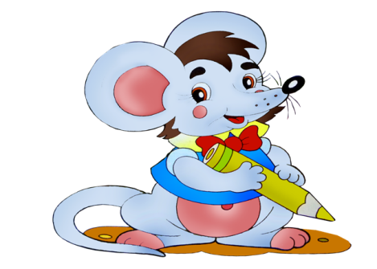
УЧИМ БУКВЫ
БУКВА М
Бойкова Оксана Владимировна, учитель начальных классов МОУ СОШ №1 г. Конаково Тверской обл.

Slide 2
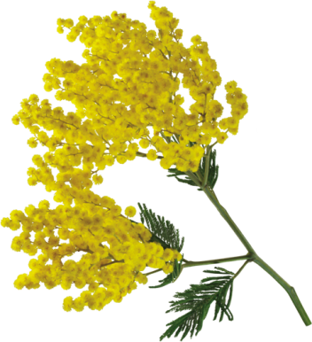
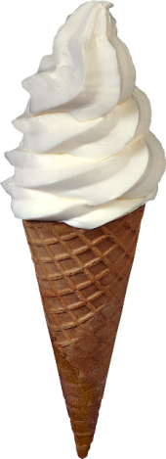
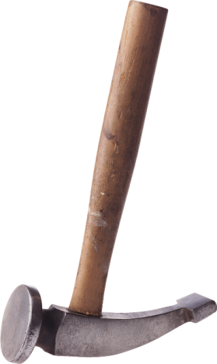
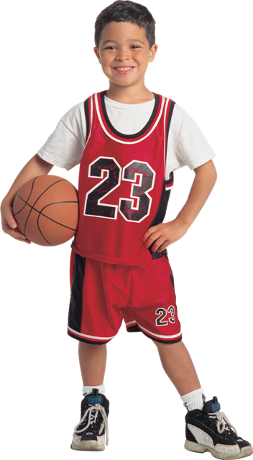

Slide 4
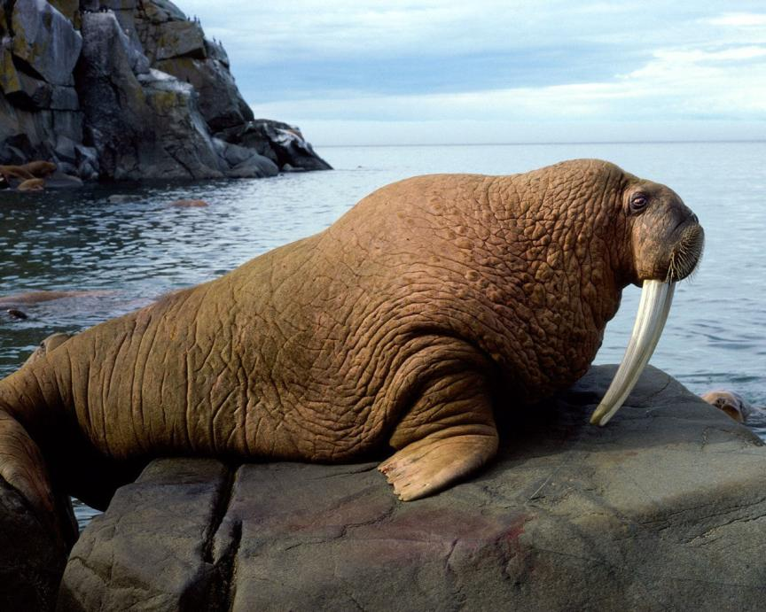
МОРЖ
М
МОРЖ
Спросил у кенгуру:
Как выносишь ты жару?
Я от холода дрожу! –
Кенгуру сказал Моржу.

Slide 6
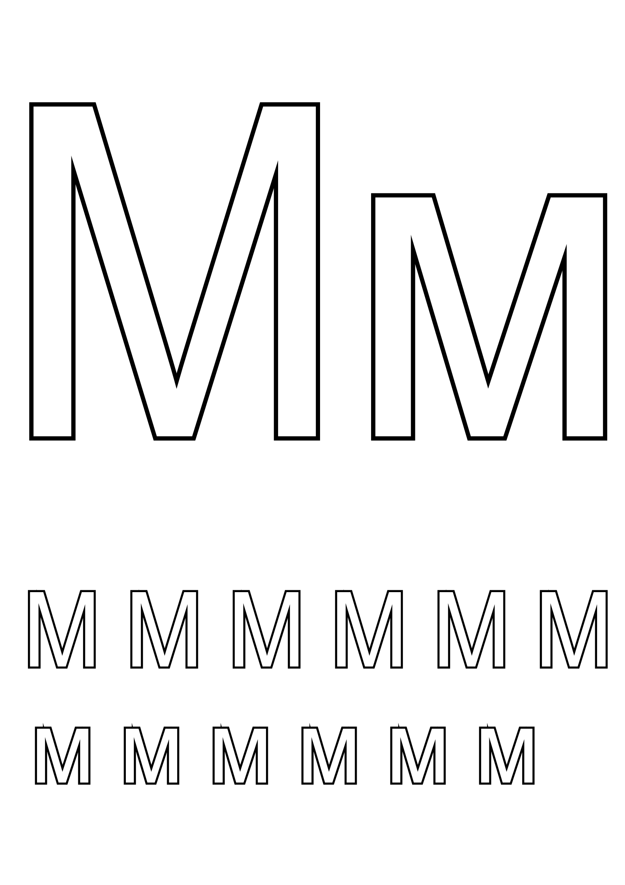
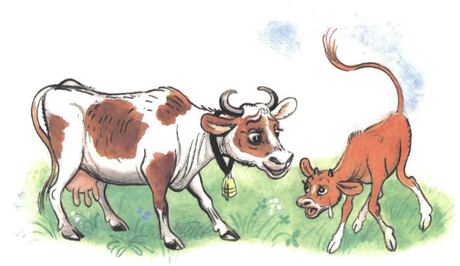
Среди ёлок и сосёнок, Маму потерял телёнок: - Где же мама , не поймууу? - Здесь я, мой хороший, мууууууу!
РАСПЕЧАТАТЬ

Slide 10
http://tentoriumstrit.com/MED.html – мёд
http://nternationalraspberry.org/eeuu.html – малина
www.diary.ru/~eLLej/p60732565.htm - молоко
www.dokmed.ru/child/22/ - мяч
http://budem.blogspot.com/2008/03/blog-..._14.html – медвежата
http://cartoonclipartfree.com/Cliparts_..._26.html – мышка
http://drugoi.livejournal.com/2586466.html - медвежата
Аудиофайл для ролика взят с сайта http://alphabook.ru
Слайды с написанием письменных букв из презентации Чулихиной Е. А.
«Анимированный плакат Письменные буквы русского алфавита».
http://Lenagold.ru - молоток, мальчик, мороженое морковь, мимоза, мышка на месяце.
www.raskraska.com/
www.litru.ru/%3Fbook%3D94710 - телёнок
http://filmiki.arjlover.net/ - мультфильм
www.babyblog.ru/user/Abrikosik/917147 - буквы
http://www.dkataev.ru/alphabet.html алфавит

